Slide 1


ОСНОВНЫЕ НОВЕЛЛЫ
В 2022 ГОДУ
Батырова
Виктория
Заместитель начальника отдела Управления Главы РД по вопросам противодействия коррупции
в Методических рекомендациях по вопросам представления сведений о доходах, расходах,
об имуществе и обязательствах имущественного характера и заполнения соответствующей формы справки за отчетный 2021 год

Slide 2
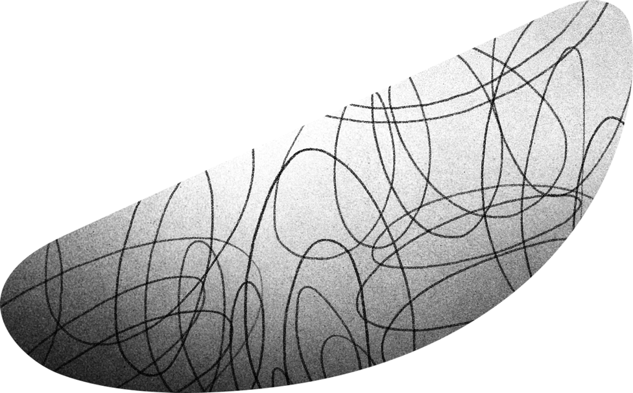
В ХОДЕ ИСПОЛЬЗОВАНИЯ В РАБОТЕ УКАЗАННЫХ МЕТОДИЧЕСКИХ РЕКОМЕНДАЦИЙ ПРЕДЛАГАЕМ ОБРАТИТЬ ВНИМАНИЕ НА СЛЕДУЮЩЕЕ:
1.
В Методических рекомендациях подчеркнуто, что отдельные особенности представления сведений могут быть установлены нормативными правовыми актами субъектов Российской Федерации с учетом предоставленных полномочий.

Slide 3
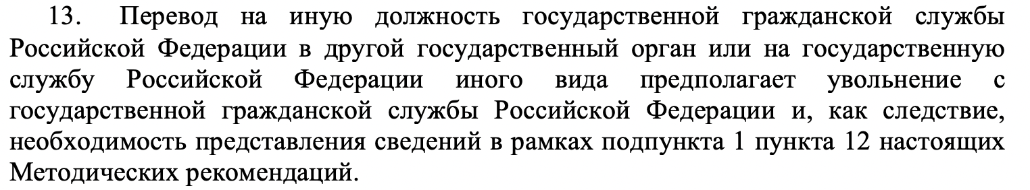
2.ВАЖНО!
В пункте 13
В Методических рекомендаций отмечено, что перевод на государственной гражданской службе Российской Федерации предполагает увольнение и, как следствие, необходимость представления сведений в качестве кандидата.
*Подробно с документом вы можете ознакомиться по ссылке:
https://mintrud.gov.ru/ministry/programms/anticorruption/9/5

Slide 4
3.Уточнение
В этой связи в Методических рекомендациях отмечена целесообразность представления сведений на основании официальных документов, например, на основании полученной информации из единой формы, установленной Указанием Банка России от 27 мая 2021 г. № 5798-У
"О порядке предоставления кредитными организациями и некредитными финансовыми организациями гражданам сведений о наличии счетов и иной информации, необходимой для представления гражданами сведений о доходах, расходах, об имуществе и обязательствах имущественного характера, о единой форме предоставления сведений и порядке ее заполнения".*
Ошибочное (неточное) указание сведений вследствие ошибок и неточностей, допущенных органом публичной власти или организацией в выданных официальных документах (выписках), на основании которых представляются сведения, не влечет применение взыскания.
*
Ознакомиться с документом вы можете по ссылке:
https://www.garant.ru/products/ipo/prime/doc/401338582/

Slide 5
ИЗМЕНЕНИЯ В РАЗДЕЛЕ 1. СВЕДЕНИЯ О ДОХОДАХ*:
4.
Актуализирован перечень выплат, которые могут быть признаны доходом для целей законодательства Российской Федерации о противодействии коррупции.
*МЕТОДИЧЕСКИЕ РЕКОМЕНДАЦИИ
ПО ВОПРОСАМ ПРЕДСТАВЛЕНИЯ СВЕДЕНИЙ
О ДОХОДАХ, РАСХОДАХ, ОБ ИМУЩЕСТВЕ И ОБЯЗАТЕЛЬСТВАХ ИМУЩЕСТВЕННОГО ХАРАКТЕРА
И ЗАПОЛНЕНИЯ СООТВЕТСТВУЮЩЕЙ ФОРМЫ СПРАВКИ
в 2022 году (за отчетный 2021 год)
https://mintrud.gov.ru/ministry/programms/anticorruption/9/5

Slide 6

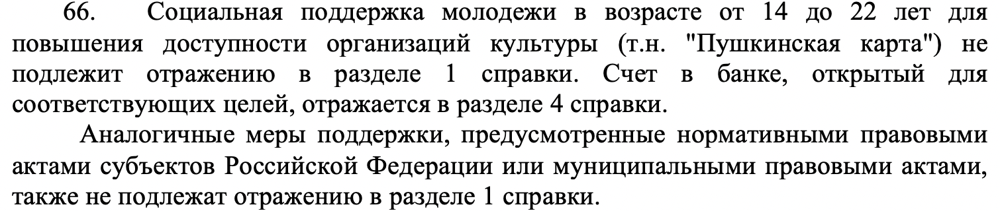
5.Пушкинская карта
В пункте 66*
Указан порядок отражения социальной поддержки молодежи в возрасте от 14 до 22 лет для повышения доступности организаций культуры (т.н. "Пушкинская карта").
*Подробно с документом вы можете ознакомиться по ссылке:
https://mintrud.gov.ru/ministry/programms/anticorruption/9/5

Slide 7
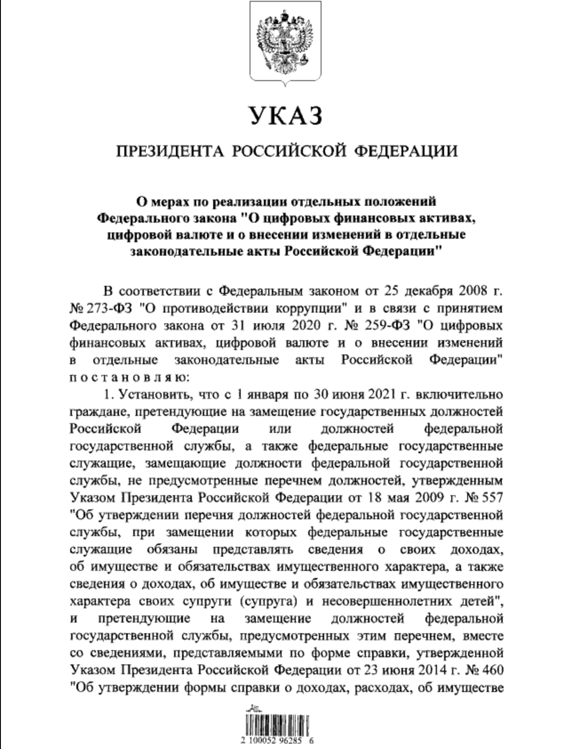
6.Учтены изменения
В Методических рекомендациях учтены изменения, предусмотренные Указом Президента Российской Федерации от 10 декабря 2020 г. № 778 "О мерах по реализации отдельных положений Федерального закона "О цифровых финансовых активах, цифровой валюте и о внесении изменений в отдельные законодательные акты Российской Федерации".*
*
Ознакомиться с документом вы можете по ссылке:
https://www.consultant.ru/document/cons_doc_LAW_370554/

Slide 8
Внесены пояснения заполнения раздела
"Сведения о расходах" в пункте 82 подпункте 1*,
а именно:
7.
Определены особенности представления информации в случае приобретение недвижимого имущества посредством участия в долевом строительстве с использованием счетов эскроу.
*МЕТОДИЧЕСКИЕ РЕКОМЕНДАЦИИ
ПО ВОПРОСАМ ПРЕДСТАВЛЕНИЯ СВЕДЕНИЙ
О ДОХОДАХ, РАСХОДАХ, ОБ ИМУЩЕСТВЕ И ОБЯЗАТЕЛЬСТВАХ ИМУЩЕСТВЕННОГО ХАРАКТЕРА
И ЗАПОЛНЕНИЯ СООТВЕТСТВУЮЩЕЙ ФОРМЫ СПРАВКИ
в 2022 году (за отчетный 2021 год)
https://mintrud.gov.ru/ministry/programms/anticorruption/9/5

Slide 9
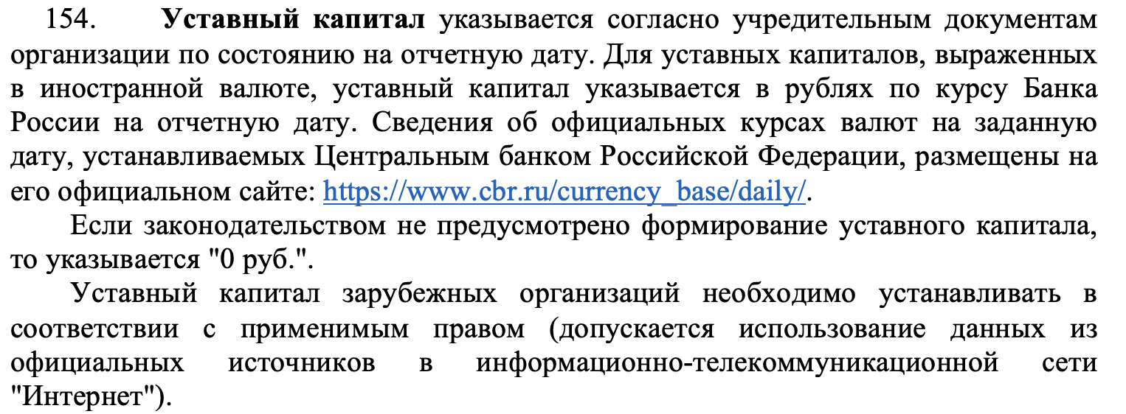
В пункте 154*
8.Обратите внимание на обозначения!
В Методических рекомендаций обозначено, что уставный капитал зарубежных организаций необходимо устанавливать в соответствии с применимым правом (допускается использование данных из официальных источников в информационно-телекоммуникационной сети "Интернет").
*Подробно с документом вы можете ознакомиться по ссылке:
https://mintrud.gov.ru/ministry/programms/anticorruption/9/5

Slide 10

Еще 4 основные новеллы:
9
10
11
12
Определенны особенности представления информации об акциях, приобретенных на организованных торгах.
Отмечено, что при наличии обстоятельств фьючерсный договор подлежит отражению.
Актуализированы особенности представления информации о срочных обязательствах финансового характера, возникающих исходя из условий договора со страховщиком.
Положения Методических рекомендаций в целом актуализированы с учетом изменений нормативных правовых актов Российской Федерации.
*Подробно с Методическими рекомендациями на 2022 год
вы можете ознакомиться по ссылке:
https://mintrud.gov.ru/ministry/programms/anticorruption/9/5

Slide 11


СПАСИБО!
batyrovvika@gmail.com

